Slide 1
Revisión de la experiencia nacional e internacional en materia de portabilidad desde la perspectiva del análisis de impacto regulatorio.
FORO
DEBATE DE LA IMPLEMENTACIÓN DE LA PORTABILIDAD FIJA EN COLOMBIA. BENEFICIOS PARA EL USUARIO Y EL MARCO NORMATIVO VIGENTE
Octubre 15, 2015

Slide 2
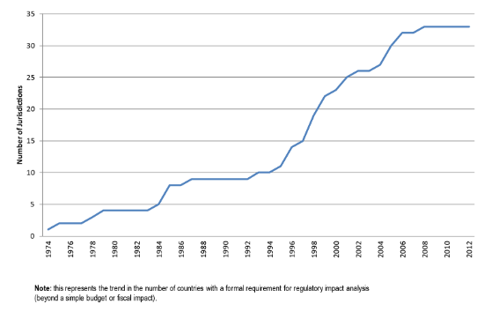


¿Que es el Análisis de Impacto Regulatorio?
“Es el enfoque sistémico para evaluar los efectos positivos y negativos de propuestas de regulación y regulaciones existentes y alternativas no regulatorias” (OCDE)
Trend in RIA adoption across OECD jurisdictions
Circular A4, Whitehouse, 2013
Better Regulation Guidelines, EU, 2015*
Fuente: OECD (2012).

Slide 3
Componentes de AIR
Definición de un problema y objetivos
Identificación de alternativas regulatorias (línea de base)
Impacto de la regulación
  Análisis cargas administrativas
  Análisis de acciones regulatorias
  Análisis costos – Beneficio
Cumplimiento y aplicación
Consulta pública
CRC es de las pocas entidades actualmente en Colombia cuyas actuaciones se aproximan mas a la aplicación de AIR

Slide 4
La ley de portabilidad exige análisis de impacto, aunque en un sentido limitado
Ley 1245, 2008
Para el caso del servicio de telefonía fija dispuso que la obligación de la implementación de la portabilidad está sujeta a la determinación previa, por parte de la CRC, de su viabilidad técnica y económica, en términos de equilibrio financiero.
La CRC ha interpretado que un VPN social es sinónimo de equilibrio financiero
AIR es más amplio, habla de que los beneficios superen los costos

Slide 5
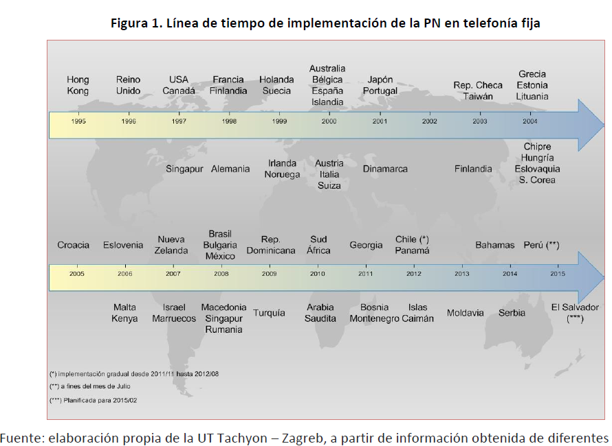
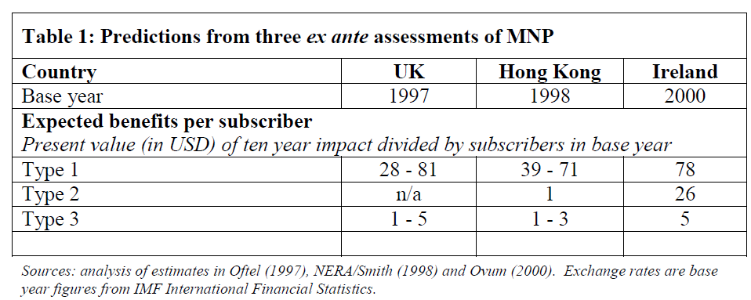
La experiencia Internacional es numerosa
Fuente: Lyons (2006).

Slide 6

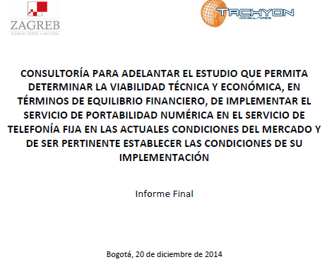
En materia nacional tenemos 2 trabajos
2009
2014

Slide 7
Experiencia internacional desde la perspectiva AIR
Problema de “Costos de cambio” y competencia
Evaluación de modelos (CF vs. ACQ vs…)
Impacto de la regulación
  Atado a los modelos
  Cronogramas, regulación
  Análisis CB mayoría de casos (valoración contigente)
Cumplimiento y aplicación
Consulta pública
Definición de un problema y objetivos
Identificación de alternativas regulatorias (línea de base)
Impacto de la regulación
  Análisis cargas administrativas
  Análisis de acciones regulatorias
  Análisis costos – Beneficio
Cumplimiento y aplicación
Consulta pública








Slide 8
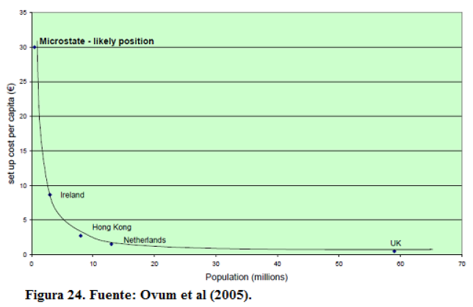
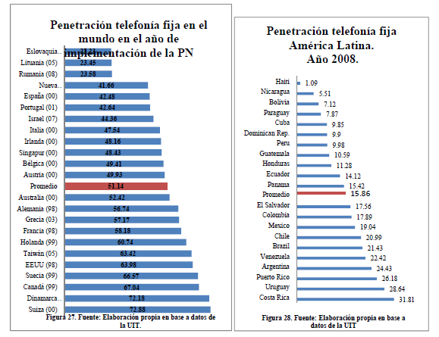
Alguna regularidades de la experiencia int.
En la mayoría de casos se utiliza el método de valoración contingente ya que el “bien” portabilidad no es un bien de mercado
Fuente: Arnaudin (2010).

Slide 9
Experiencia nacional (2009) desde la perspectiva AIR
Problema de “Costos de cambio” y competencia
Evaluación de modelos (CF vs. ACQ vs…)
Impacto de la regulación
  Atado a los modelos
  Cronogramas, regulación
  Análisis CB mayoría de casos (valoración contigente)
Cumplimiento y aplicación
Consulta pública
Definición de un problema y objetivos
Identificación de alternativas regulatorias (línea de base)
Impacto de la regulación
  Análisis cargas administrativas
  Análisis de acciones regulatorias
  Análisis costos – Beneficio
Cumplimiento y aplicación
Consulta pública




★
Mezcló Costos y beneficios de PNM y PNF
No hizo valoración contingente propia


Slide 10
Experiencia nacional (2009) desde la perspectiva AIR
Problema de “Costos de cambio” y competencia
Evaluación de modelos (CF vs. ACQ vs…)
Impacto de la regulación
  Atado a los modelos
  Cronogramas, regulación
  Análisis CB mayoría de casos (valoración contigente)
Cumplimiento y aplicación
Consulta pública
Definición de un problema y objetivos
Identificación de alternativas regulatorias (línea de base)
Impacto de la regulación
  Análisis cargas administrativas
  Análisis de acciones regulatorias
  Análisis costos – Beneficio
Cumplimiento y aplicación
Consulta pública






Falta la segunda iteración con la retroalimentación de la industria


Slide 11
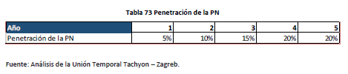

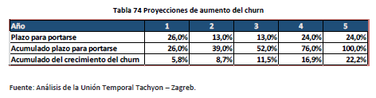
Desde la perspectiva AIR hay 2 puntos clave en la consulta
Asumiendo que se realizó una correcta estimación de:
Costos
Beneficio derivado de la portabilidad…
Escala de Colombia
Velocidad de adopción
Fuente: Uexternado con base en UIT

Slide 12
Gracias

